Slide 1
স্বাগতম সবাইকে

Slide 2
শিক্ষক পরিচিতিঃ
মোঃ রফিকুল আলাম সরকার
প্রভাষক, রসায়ন বিভাগ
নাগেশ্বরী মহিলা কলেজ
জেলা – কুড়িগ্রাম
ID: rafiqulalam.nmc

Slide 3
পাঠ পরিচিতিঃ
বিষয়ঃ রসায়ন ১ম পত্র
অধ্যায়ঃ ২য়(গুণগত রসায়ন)
পাঠ শিরোণামঃ পরমাণুর ইলেক্ট্রন বিন্যাস
আজকের বিষয়ঃ পলির বর্জন নীতি

Slide 4
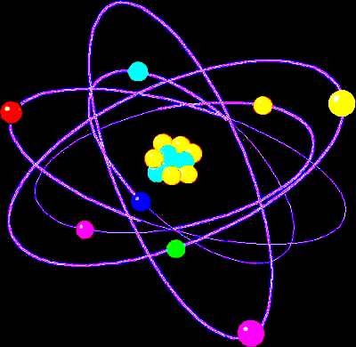
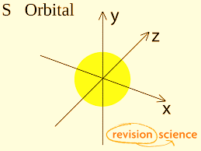
পূর্বজ্ঞ্যান যাচাইঃ
নিচের চিত্রগুলো লক্ষ্য কর -
ইলেকট্রন ও এর কক্ষপথ
ত্রিমাত্রিক s অরবিটাল

Slide 5
এই পাঠ শেষে শিক্ষার্থীরা....
১। পলির বর্জন নীতি কী তা বলতে পারবে।
২। পরমাণুর ইলেকট্রন বিন্যাসে চারটি কোয়ান্টাম সংখার গুরুত্ব ব্যাখ্যা করতে পারবে।
৩। পারমাণুর অরবিটালের ইলেকট্রন ধারণ ক্ষমতা জানতে পারবে।
৪। পরমাণুর ইলেকট্রন বিন্যাস সঠিকভাবে লিখতে পারবে।

Slide 6
নিচের ইলেকট্রন বিন্যাস লক্ষ্য করঃ
He(2) = 1s²
2s² অরবিটালে অবস্থিত ইলেকট্রন দুটি পরস্পর বিপরীত স্পিনবিশিষ্ট হয়।
He এর ইলেকট্রন বিন্যাসটি পলির বর্জন নীতি অনুসারে হয়েছে।

Slide 7
পলির বর্জন নীতিঃ
“একটি পরমাণুতে যেকোনো দুটি ইলেক্ট্রনের চারটি কোয়ান্টাম সংখার মান একইরূপ হতে পারে না।” অর্থাৎ একটি পরমাণুতে অবস্থানরত ইলেকট্রনগুলোর নিজেদের মধ্যে অন্ততপক্ষে একটি কোয়ান্টাম সংখার মান ভিন্ন থাকতেই হবে।

Slide 8
পলির বর্জন নীতির ব্যাখ্যা - ১
হিলিয়াম পরমাণুর ইলেকট্রন বিন্যাস -
He(2) = 1s²
এখানে হিলিয়ামের উভয় ইলেকট্রনের প্রধান কোয়ান্টাম সংখা n = 1 । আবার s উপস্তরে আছে বলে উভয় ইলেকট্রনের সহকারী কোয়ান্টাম সংখা l = 0 ।

Slide 9
পলির বর্জন নীতির ব্যাখ্যা – ২
He(2) = 1s²
যেহেতু হিলিয়ামের উভয় ইলেক্ট্রনের সহকারী কোয়ান্টাম সংখা l = 0 ; তাই উভয় ইলেক্ট্রনের চুম্বকীয় কোয়ান্টাম সংখা m = 0 ।
অর্থাৎ তিন প্রকার কোয়ান্টাম সংখার মান একই রকম হয়েছে।

Slide 10
পলির বর্জন নীতির ব্যাখ্যা – ৩
He(2) = 1s²
এক্ষেত্রে পলির বর্জন নীতি অনুসারে একটি ইলেকট্রন যদি ঘড়ির কাটার ঘূর্ণন বরাবর ঘুরে(ডান আবর্তন) তবে অপর ইলেকট্রনটি অবশ্যই বিপরীত দিকে(বাম আবর্তন) ঘুরবে। তাই ইলেকট্রন দুটির স্পিন কোয়ান্টাম সংখার মান ভিন্ন হয়েছে। অর্থাৎ দুটি ইলেক্ট্রনের চারটি কোয়ান্টাম সংখার মান একই রকম হয়নি।

Slide 11
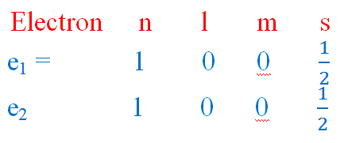
নিচের নিচের ছবিটি লক্ষ্য করঃ

Slide 12
নিচের ভিডিওটি লক্ষ্য করঃ

Slide 13
একক কাজঃ
পলির বর্জন নীতি অনুসারে Li এর ইলেকট্রন বিন্যাস লেখ।

Slide 14
জোডায় কাজঃ
পলির বর্জন নীতি অনুসারে Be এর ইলেকট্রন বিন্যাস লেখ।

Slide 15
দলীয় কাজঃ
পলির বর্জন নীতি অনুসারে C এর ইলেকট্রন বিন্যাস লেখ।

Slide 16
মূল্যায়নঃ
পলির বর্জন নীতি অনুসারে He , Li , B এর ইলেকট্রন বিন্যাস লেখ।

Slide 17
বাড়ীর কাজঃ
পলির বর্জন নীতি অনুসারে Mn পরমাণুর 3d অরবিটালের ইলেকট্রন বিন্যাস কেমন হবে তা ব্যাখ্যাসহ লিখে নিয়ে আসবে।

Slide 18
খোদা হাফেজ

